Slide 1


Формирование Единого всероссийского перечня (реестра) школьных спортивных клубов
2021 год

Slide 2

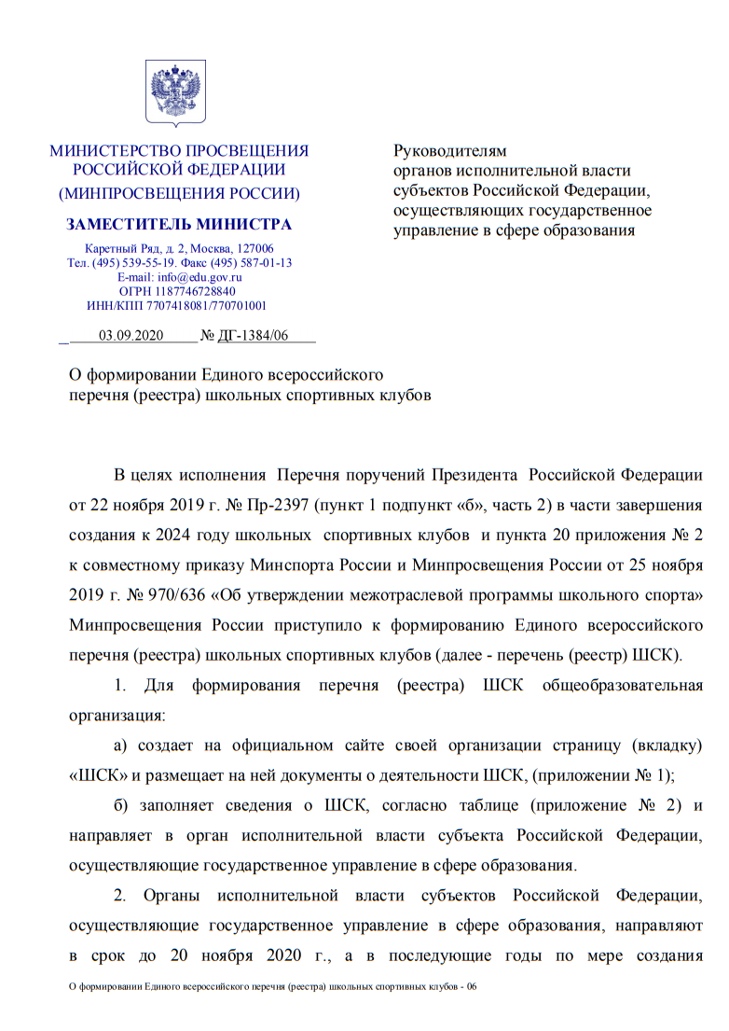
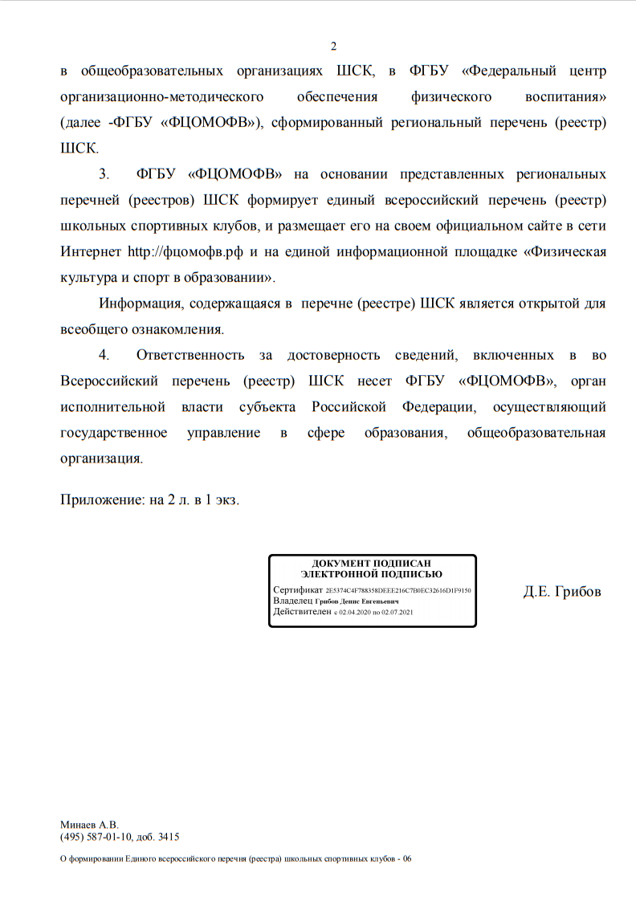
Формирование Единого всероссийского перечня (реестра) школьных спортивных клубов

Slide 3
Сведения о ШСК, включаемые во Всероссийский реестр (перечень) ШСК
(Региональный реестр (перечень)
№ п.п. | Федеральный округ | Субъект Российской Федерации | Полное наименование образовательной организации (по Уставу) | Сведения об образовательной организации (индекс, полный адрес, № телефона, электронная почта) | Школьный спортивный клуб |  | Полное наименование ШСК | Дата, № приказа/ протокола о создании ШСК | Активная ссылка на страницу (вкладку) официального сайта организации «ШСК» в сети Интернет
 |  |  |  |  | в качестве структурного подразделения образовательной организации | в качестве общественного объединения, не являющегося юридическим лицом
1 | 2 | 3 | 4 | 5 | 6 | 7 | 8 | 9 | 10

Slide 4
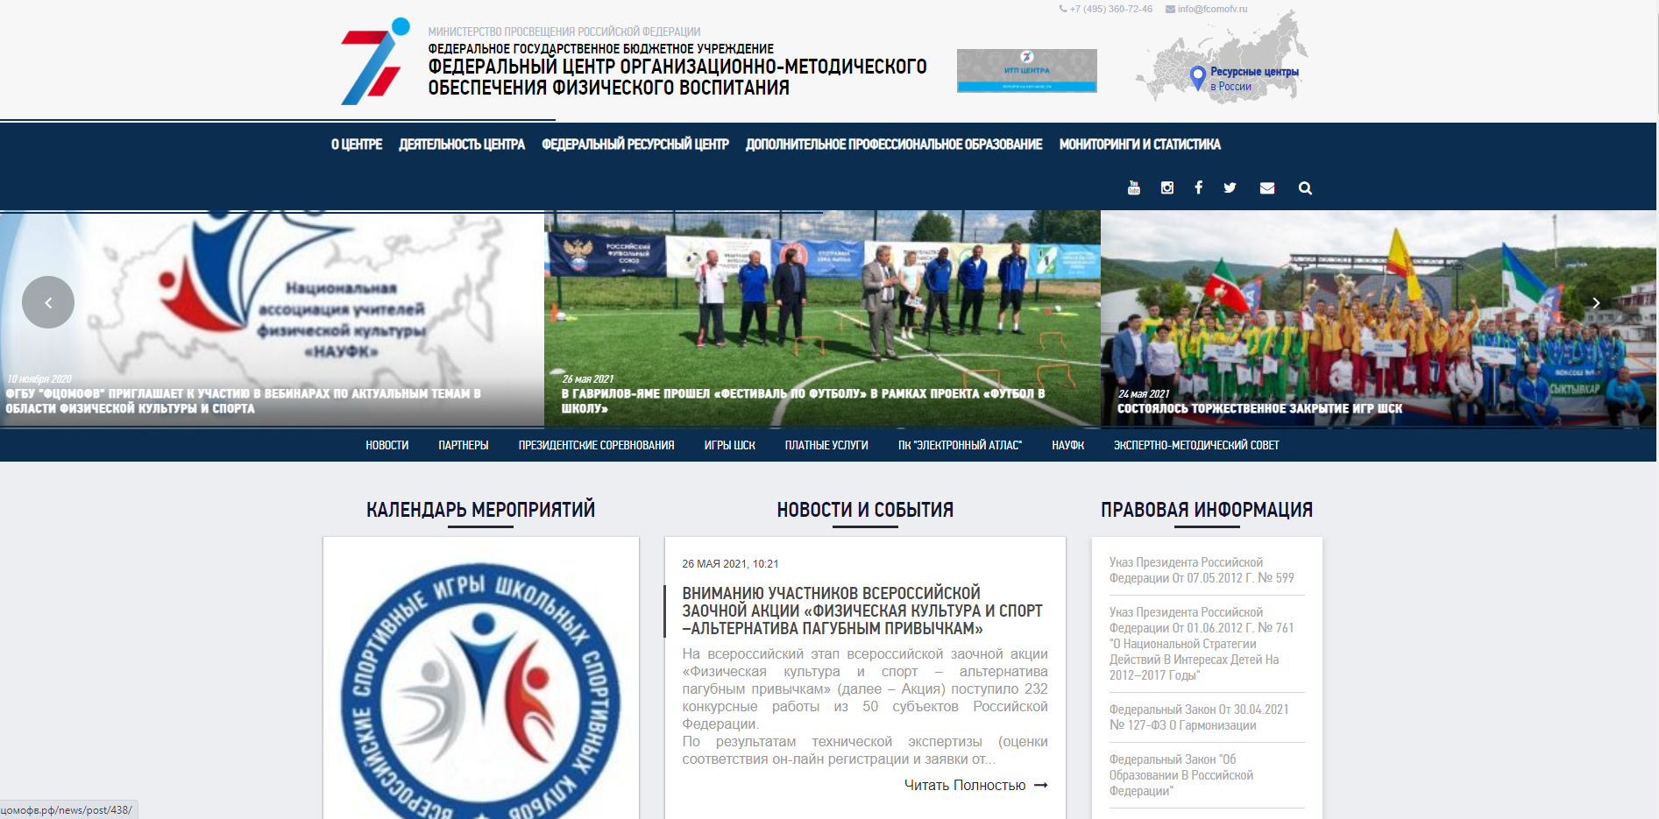

Размещение сведений о ШСК, включаемых во Всероссийский реестр (перечень) ШСК
ШАГ № 1

Slide 5
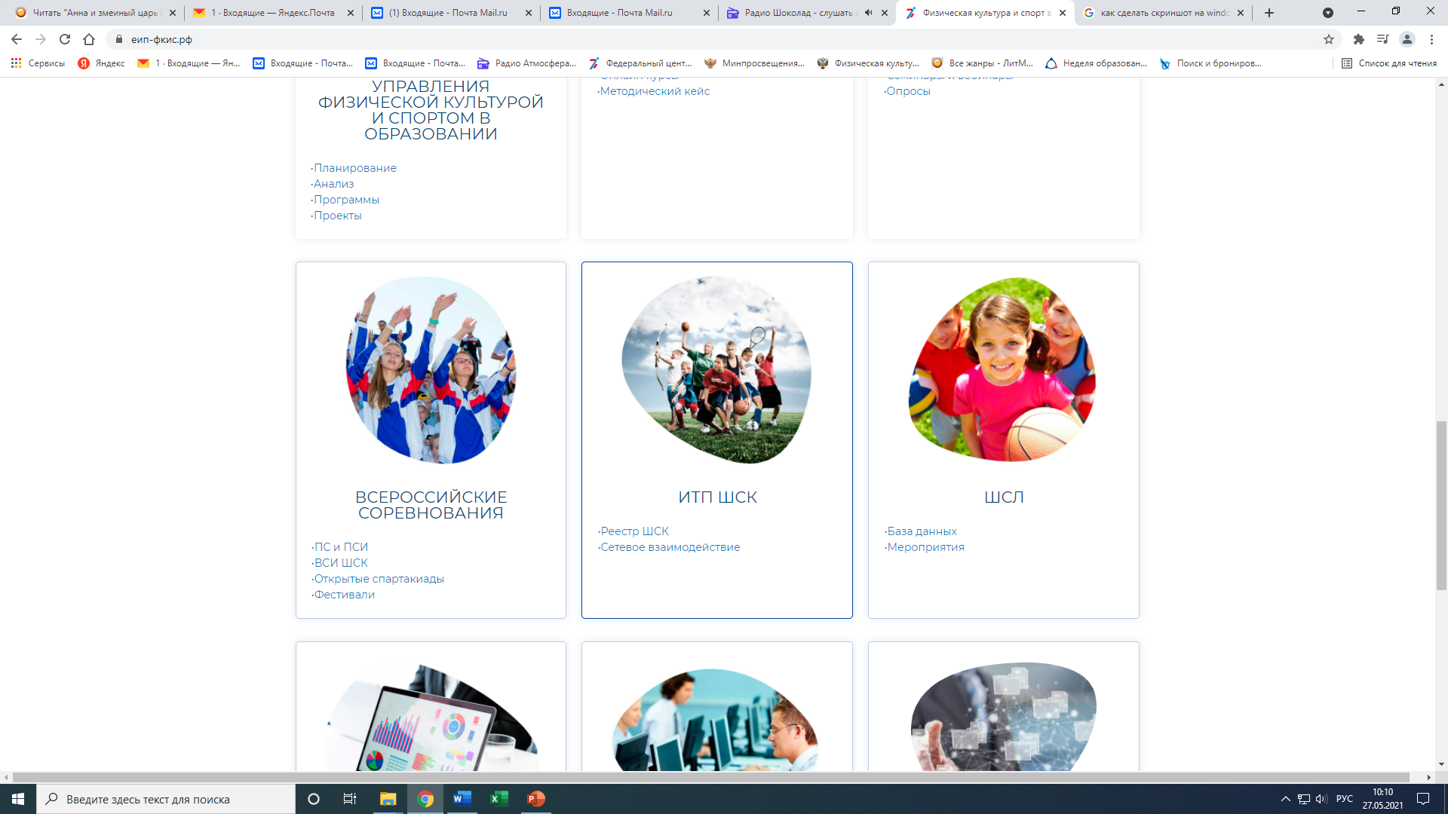
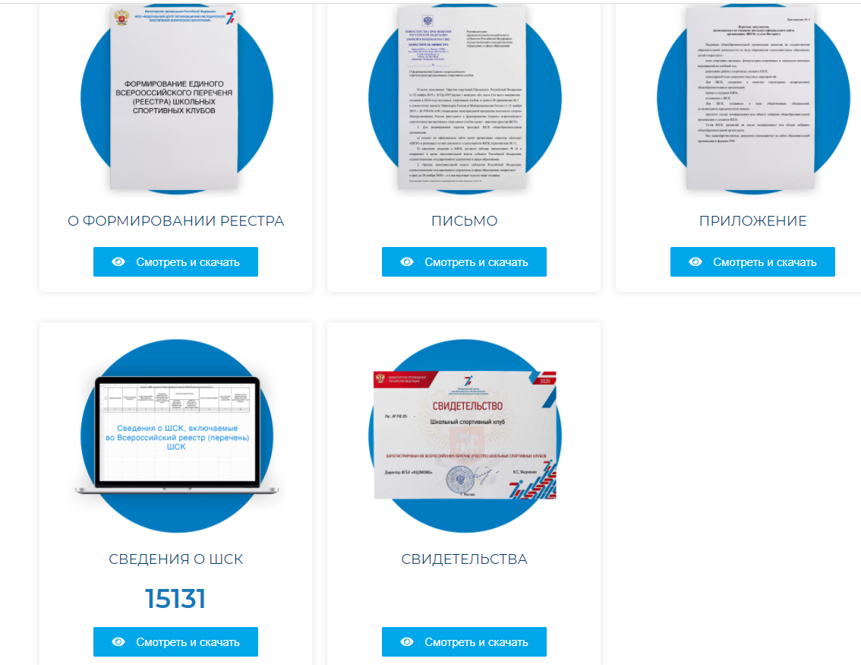
Размещение сведений о ШСК, включаемых во Всероссийский реестр (перечень) ШСК
ШАГ № 2
ШАГ № 3

Slide 6
Количество ШСК, присланные для включения и включенные во
Всероссийский реестр (перечень) ШСК в разрезе субъектов РФ

Slide 7
Сведения о ШСК, не вошедших во Всероссийский реестр (перечень) ШСК

Slide 8
Значение показателя (индикатора) «Доля общеобразовательных организаций, имеющих школьный спортивный клуб» по итогам 2020 года в разрезе субъектов РФ
При расчете значения показателя (индикатора) учитывались данные статистического отчета ОО-1 Министерства просвещения Российской Федерации за 2020 год и количество ШСК, присланные для включения во Всероссийский реестр (перечень) ШСК

Slide 9
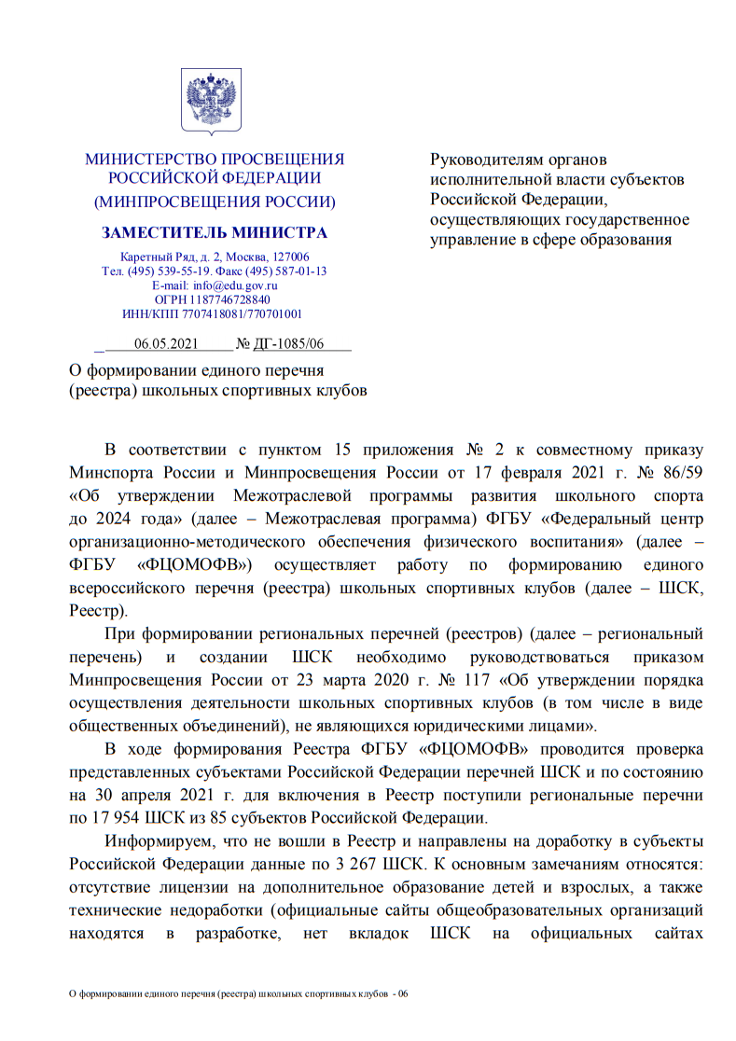
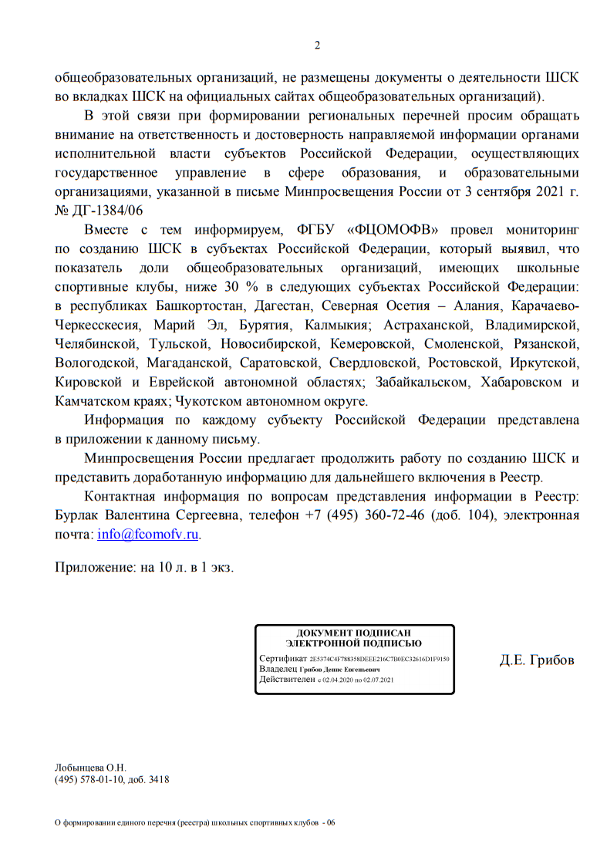
Формирование Единого всероссийского перечня (реестра) школьных спортивных клубов

Slide 10
Контактная информация по вопросам формирования Единого всероссийского перечня (реестра) школьных спортивных клубов :
телефон +7 (495) 360-72-46 (доб. 104)
электронная почта: info@fcomofv.ru
БЛАГОДАРИМ ЗА ВНИМАНИЕ!

